Slide 1
Arquitetura MIPS
Struct
Os campos de uma struct são alocados de maneira contígua na memória, como os elementos de um array
Acesso aos campos de uma struct é feito de maneira semelhante ao acesso a elementos de um array (base + deslocamento)
Utiliza-se as variações das instruções do tipo load/store (word, half e byte) dependendo do tamanho do campo a ser acessado

Slide 2
Arquitetura MIPS
Struct
Exemplo de alocação na memória
struct demo {
int x, y;
char c[10];
int h;
};
...
h
 |  | c[9] | c[8]
c[7] | c[6] | c[5] | c[4]
c[3] | c[2] | c[1] | c[0]
y
x
...
End. final
# Acesso aos campos
# t0 aponta o início da struct
#
lw $t1, 0($t0) # t1 ← demo.x
lw $t2, 4($t0) # t2 ← demo.y
lb $t3, 10($t0) # t3 ← demo.c[2]
lb $t4, 15($t0) # t4 ← demo.c[7]
lw $t5, 20($t0) # t5 ← demo.h
← t0
End. inicial

Slide 3
Arquitetura MIPS
Struct
Exemplo de alocação na memória
struct demo {
int x, y;
char c[10];
int h;
};
...
h
 |  | c[9] | c[8]
c[7] | c[6] | c[5] | c[4]
c[3] | c[2] | c[1] | c[0]
y
x
...
End. final
Espaço de memória perdido
Fragmentação interna de memória
Espaço alocado para a struct: 24 Bytes
End. inicial

Slide 4
Arquitetura MIPS
Struct
Exemplo de alocação na memória
struct demo {
int x, y;
char c[10];
int h;
};
...
h |  | c[9] | c[8]
c[7] | c[6] | c[5] | c[4]
c[3] | c[2] | c[1] | c[0]
y
x
...
End. final
Palavra desalinhada
End. inicial

Slide 5
Arquitetura MIPS
Struct
Exemplo de alocação na memória
struct demo {
int x, y;
char c[10];
int h;
};
...
 |  | c[9] | c[8]
c[7] | c[6] | c[5] | c[4]
c[3] | c[2] | c[1] | c[0]
h
y
x
...
End. final
Espaço alocado para a struct:
22 Bytes
Redefinindo a struct
struct demo {
int x, y;
int h;
char c[10];
};
← t0
End. inicial

Slide 6
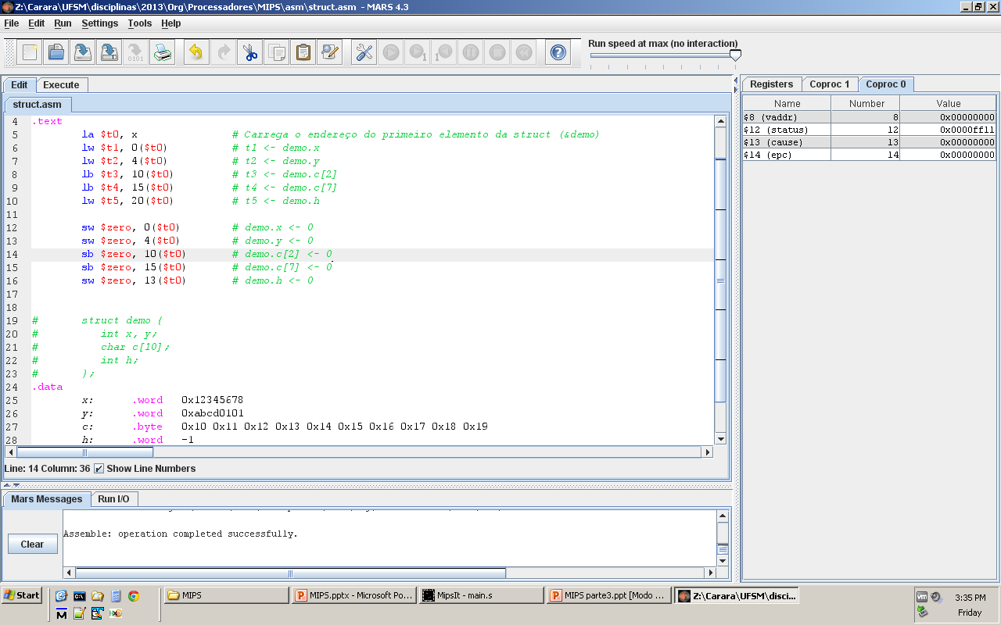
Arquitetura MIPS
Struct
MARS
Utilizar a diretiva space para alocar espaço
struct_demo: .space 22

Slide 7
Arquitetura MIPS
Struct
Exercício
struct exercicio {
char a;
unsigned int x;
char d;
unsigned char c[7];
int h;
};
- Ler seguintes campos da struct:
a, x, d, c[0], c[5] e h
Considerar que o registrador t0 aponta o início da struct
Ler os campos em qualquer registrador temporário

Slide 8
Arquitetura MIPS
Struct
Exercício
struct exercicio {
char a;
unsigned int x;
char d;
unsigned char c[7];
int h;
};
...
h
c[6] | c[5] | c[4] | c[3]
c[2] | c[1] | c[0] | d
x
 |  |  | a
...
End. final
3 Bytes perdidos
lb $t1, 0($t0) # t1 ← exercicio.a
lw $t2, 4($t0) # t2 ← exercicio.x
lb $t3, 8($t0) # t3 ← exercicio.d
lbu $t4, 9($t0) # t4 ← exercicio.c[0]
lbu $t5, 14($t0) # t5 ← exercicio.c[5]
lw $t6, 16($t0) # t6 ← exercicio.h
← t0
End. inicial

Slide 9
Arquitetura MIPS
Struct
Exercício
...
h
 | C[49] | C[48] | C[47]
...
c[2] | c[1] | c[0] | d
x
 |  |  | a
...
End. final
struct exercicio {
char a;
unsigned int x;
char d;
unsigned char c[50];
int h;
};
4 Bytes perdidos
13
words
Encontrar o deslocamento
lw $t6, ???($t0) # t6 ← exercicio.h
lw $t6, 60($t0) # t6 ← exercicio.h
← t0
End. inicial

Slide 10
Arquitetura MIPS
Struct
Exercício
...
h | C[49] | C[48] | C[47]
...
c[2] | c[1] | c[0] | d
x
 |  |  | a
...
End. final
struct exercicio {
char a;
unsigned int x;
char d;
unsigned char c[50];
char h;
};
13
words
Encontrar o deslocamento
lb $t6, ???($t0) # t6 ← exercicio.h
lb $t6, 59($t0) # t6 ← exercicio.h
← t0
End. inicial

Slide 11
Arquitetura MIPS
Struct
Exercício
Compilar a sub-rotina setPessoa()
struct Pessoa {
int codigo;
char sexo;
int idade;
};
idade
 |  |  | sexo
codigo
← p
a0
a1
a2
void setPessoa(struct Pessoa *p, int codigo, char sexo, int idade) {
p->codigo = codigo;
p->sexo = sexo;
p->idade = idade;
}
a3

Slide 12
Arquitetura MIPS
Struct
Exercício
Compilar a sub-rotina setPessoa()
struct Pessoa {
int codigo;
char sexo;
int idade;
};
idade
 |  |  | sexo
codigo
← a0 (p)
setPessoa:
sw a1, 0(a0) # p->codigo = codigo;
sb a2, 4(a0) # p->sexo = sexo;
sw a3, 8(a0) # p->idade = idade;
jr ra

Slide 13
Arquitetura MIPS
Struct
Alocação de strings em C
O ‘\0’ deve estar em alguma posição reservada para os caracteres da string
...
s2[3] | s2[2] | s2[1] | s2[0]
s1[3] | s1[2] | s1[1] | s1[0]
...
End. final
struct Strings {
char s1[4], s2[4];
};
void main() {
struct Strings str;
strcpy(str.s1,"abc");
strcpy(str.s2,"123");
printf("str.s1: %s\n",str.s1);
printf("str.s2: %s\n",str.s2);
}
End. inicial

Slide 14
Arquitetura MIPS
Struct
Alocação de strings em C
O ‘\0’ deve estar em alguma posição reservada para os caracteres da string
...
‘\0’ | ‘3’ | ‘2’ | ‘1’
‘\0’ | ‘c’ | ‘b’ | ‘a’
...
End. final
struct Strings {
char s1[4], s2[4];
};
void main() {
struct Strings str;
strcpy(str.s1,"abc");
strcpy(str.s2,"123");
printf("str.s1: %s\n",str.s1);
printf("str.s2: %s\n",str.s2);
}
A função strcpy() coloca o ‘\0’ no final da string
End. inicial

Slide 15
Arquitetura MIPS
Listas encadeadas
Conjunto de elementos alocados na memória com um encadeamento entre si
Em C os elementos são instâncias de uma struct
Diferente dos elementos de um array, os elementos de um lista encadeada não estão alocados de maneira contígua na memória
Os elementos de uma lista estão “espalhados” na memória
Por isso cada elemento tem uma referência (ponteiro) para o próximo (encadeamento)
O encadeamento possibilita o acesso a todos elementos

Slide 16
Arquitetura MIPS
Alocação estática
X
Alocação dinâmica
Listas encadeadas
Array x Lista encadeada
Exemplo: armazenar 3 inteiros (21, 22 e 23)
int array[3] = {21, 22, 23};
malloc() ?
End. Inicial
...
21
22
23
...
Lista encadeada
(diagrama conceitual)
End. Inicial
...
21
256
...
23
0
...
22
128
...
100
21
22
23
104
100
104
128
struct Node {
int n;
Node *next;
};
108
132
Base
+ deslocamento
256
Ponteiros têm tamanho de 1 word independente do tipo
260
End. final
End. final

Slide 17
Arquitetura MIPS
Listas encadeadas
Acesso aos elementos
Diferentemente de arrays, o acesso aos elementos de uma lista encadeada não pode ser feito utilizando o conceito base + deslocamento
A lista deve ser percorrida tipicamente a partir do primeiro elemento
Para isso existe a necessidade de uma referência para o primeiro elemento (ponteiro)
Pode-se ter também referências para outros elementos (e.g. último elemento)
Acesso lento em relação a arrays
Referências a determinados elementos da lista e outras informações relevantes (e.g. número de elementos) são tipicamente agrupadas em uma struct chamada de descritor

Slide 18
Arquitetura MIPS
Listas encadeadas
Descritor da lista
Informações relativas à lista agrupadas em uma struct
...
100
128
3
...
21
256
...
23
0
...
22
128
...
struct LinkedList {
Node *head; /* Aponta primeiro elemento */
Node *tail; /* Aponta último elementos */
int size; /* Número atual de elementos */
};
100
3
104
Lista encadeada
(diagrama conceitual)
128
132
21
22
23
256
260
End. final

Slide 19
Arquitetura MIPS
Listas encadeadas
Descritor da lista
Informações relativas à lista agrupadas em uma struct
...
100
128
3
...
21
256
...
23
0
...
22
128
...
32
struct LinkedList {
Node *head; /* Aponta primeiro elemento */
Node *tail; /* Aponta último elemento */
int size; /* Número atual de elementos */
};
36
40
100
3
104
Lista encadeada
(diagrama conceitual)
128
132
21
22
23
256
260
End. final

Slide 20
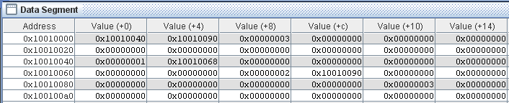
Arquitetura MIPS
Listas encadeadas
MARS
struct Node{
int n;
Node *next;
};
.data 0x10010040 # Primeiro nodo da lista
.word 1 # Node.n = 1
.word 0x10010068 # Node.next = 0x10010068
.data 0x10010068 # Segundo nodo da lista
.word 2 # Node.n = 2
.word 0x10010090 # Node.next = 0x10010090
.data 0x10010090 # Terceiro nodo da lista
.word 3 # Node.n = 3
.word 0 # Node.next = 0
Um ponteiro em assembly é sempre uma word, independente do seu tipo em uma linguagem de alto nível
1
2
3

Slide 21
Arquitetura MIPS
struct LinkedList {
Node *head;
Node *tail;
int size;
};
Listas encadeadas
MARS
.data 0x10010000 # Struct LinkedList
LinkedList: .word 0x10010040 0x10010090 3
3
head
tail
size
struct Node{
int n;
Node *next;
};
1
2
3

Slide 22
Arquitetura MIPS
Listas encadeadas
Percorrer lista e armazenar valores em um array
void read(struct LinkedList *l, int *array){
struct Node *aux;
int i = 0;
aux = l->head;
while (aux != NULL) {
array[i++] = aux->n;
aux = aux->next;
}
}
struct LinkedList {
Node *head;
Node *tail;
int size;
};
3
struct Node{
int n;
Node *next;
};
1
2
3
aux = 0x10010040
l = 0x1001000

Slide 23
Arquitetura MIPS
Listas encadeadas
Percorrer lista e armazenar valores em um array
void read(struct LinkedList *l, int *array){
struct Node *aux;
int i = 0;
aux = l->head;
while (aux != NULL) {
array[i++] = aux->n;
aux = aux->next;
}
}
struct LinkedList {
Node *head;
Node *tail;
int size;
};
3
struct Node{
int n;
Node *next;
};
1
2
3
aux = 0x10010068
l = 0x1001000

Slide 24
Arquitetura MIPS
Listas encadeadas
Percorrer lista e armazenar valores em um array
void read(struct LinkedList *l, int *array){
struct Node *aux;
int i = 0;
aux = l->head;
while (aux != NULL) {
array[i++] = aux->n;
aux = aux->next;
}
}
struct LinkedList {
Node *head;
Node *tail;
int size;
};
3
struct Node{
int n;
Node *next;
};
1
2
3
aux = 0x10010090
l = 0x1001000

Slide 25
Arquitetura MIPS
Listas encadeadas
Percorrer lista e armazenar valores em um array
void read(struct LinkedList *l, int *array){
struct Node *aux;
int i = 0;
aux = l->head;
while (aux != NULL) {
array[i++] = aux->n;
aux = aux->next;
}
}
struct LinkedList {
Node *head;
Node *tail;
int size;
};
3
struct Node{
int n;
Node *next;
};
1
2
3
aux = 0
l = 0x1001000

Slide 26
Arquitetura MIPS
aux = l->head;
while (aux != NULL) {
array[i++] = aux->n;
aux = aux->next;
}
}
Listas encadeadas
Percorrer lista e armazenar valores em um array
# a0 = struct LinkedList *l a1 = int *array
read:
lw $t1, 0($a0) # t1 (aux) aponta primeiro nodo (l->head)
while: # t1: aux
beq $t1, $zero, end # Desvia se já percorreu toda lista (t1 = NULL)
lw $t2, 0($t1) # t2 ← aux->n
sw $t2, 0($a1) # array[a1] ← t2 (aux->n)
addi $a1, $a1, 4 # Aponta próxima word do array
lw $t1, 4($t1) # aux ← aux->next (aponta o próximo nó da lista)
j while
end:
NULL
array[i++] = aux->n;
a0
t1 (aux)

Slide 27
Arquitetura MIPS
Listas encadeadas
Percorrer lista e armazenar valores em um array
linkedList2.asm (MARS)

